Slide 1
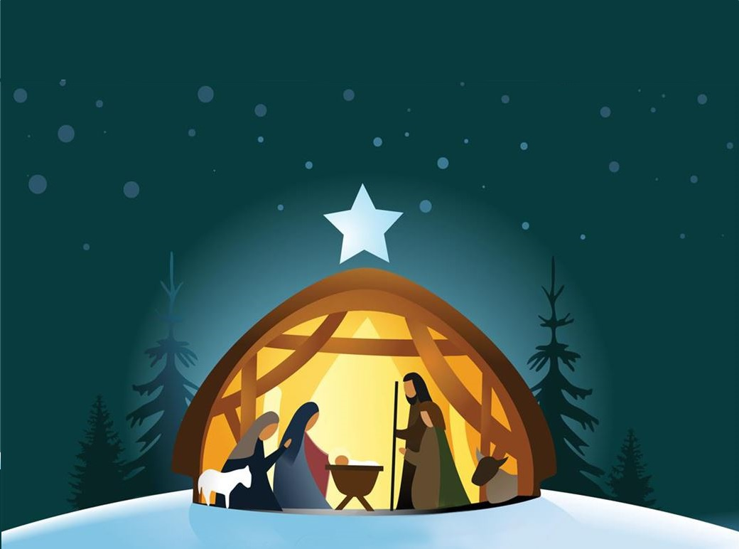
短讲 谦卑降临的王
吴振忠牧师

Slide 2
二千五百年前的一个预言 ：
因有一婴孩为我们而生，有一子赐给我们，政权必担在他的肩头上...
他的名为“以马内利”，翻出来就是“神与我们同在”。

Slide 3
二千年前在小城伯利恒的一个晚上 ：
一个婴孩诞生了，他被包着布，卧在马槽里；这个是神给予人的记号。

Slide 4
他就是那位坐在王的宝座上治理他的国直到永远的：
奇妙策士、全能的神
永在的父、和平的君

Slide 5
他却生在世人被罪恶捆绑和重压的黑暗世代。

Slide 6
耶稣来到世间，他亲自说：
“人子来并不是要受人服侍，乃是服侍人，并且舍命作多人的赎价。”

Slide 7
耶稣呼唤我们：
“凡劳苦担重担的人，可以到我这里来，我就使你们得安息 。
我心里柔和谦卑，来负我容易的轭，担我轻省的担，学我的样式。”

Slide 8
耶稣确实告诉我们：
“我们要回转，谦卑自己，变成小孩子的样式，才能进天国。”

Slide 9
总结：
圣诞节的婴孩是谦卑的王的降临，就让我们一同以谦卑的心回应和回转，迎接神给我们预备了的救恩，成为主耶稣基督的跟随者吧。

